Slide 1
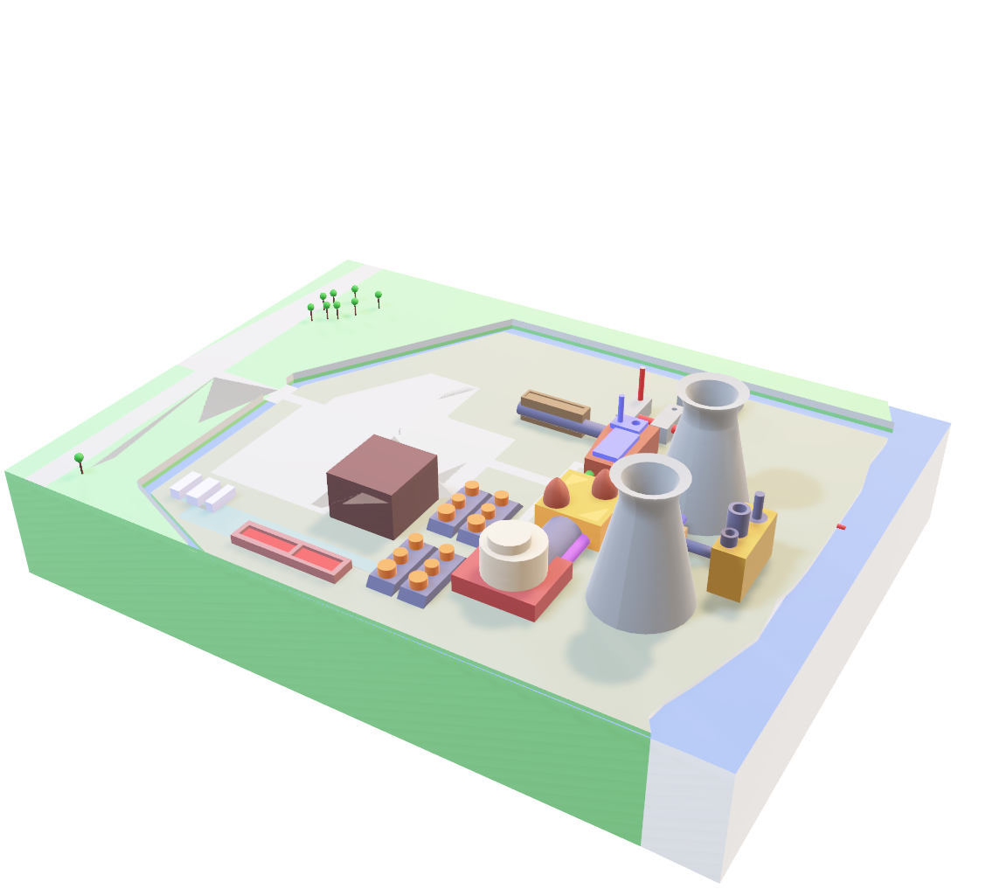

Slide 2

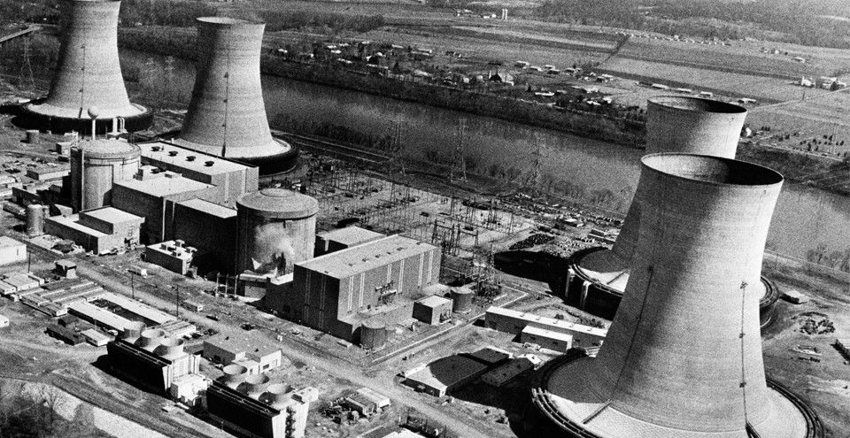
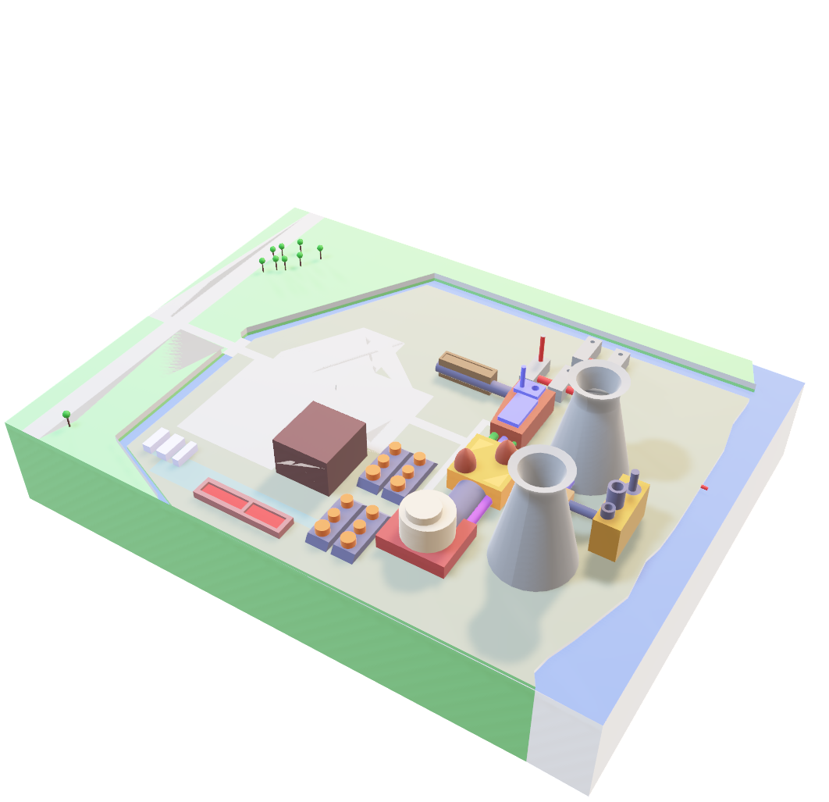
โรงไฟฟ้า
พลังงาน
นิวเคลียร์
โรงไฟฟ้านิวเคลียร์
Nuclear
Power
Plant

Slide 3
โรงไฟฟ้านิวเคลียร์
ที่มาและความสำคัญ
ต้นตอพลังงานนิวเคลียร์
ประเภท
ข้อดีและข้อเสีย
กากกัมมันตรังสี
ประเทศที่ใช้ไฟฟ้าจากโรงไฟฟ้านิวเคลียร์

Slide 4
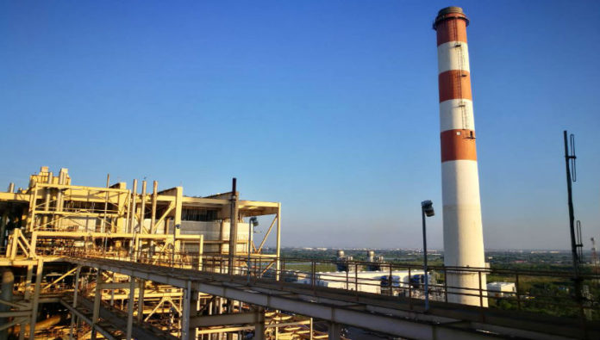
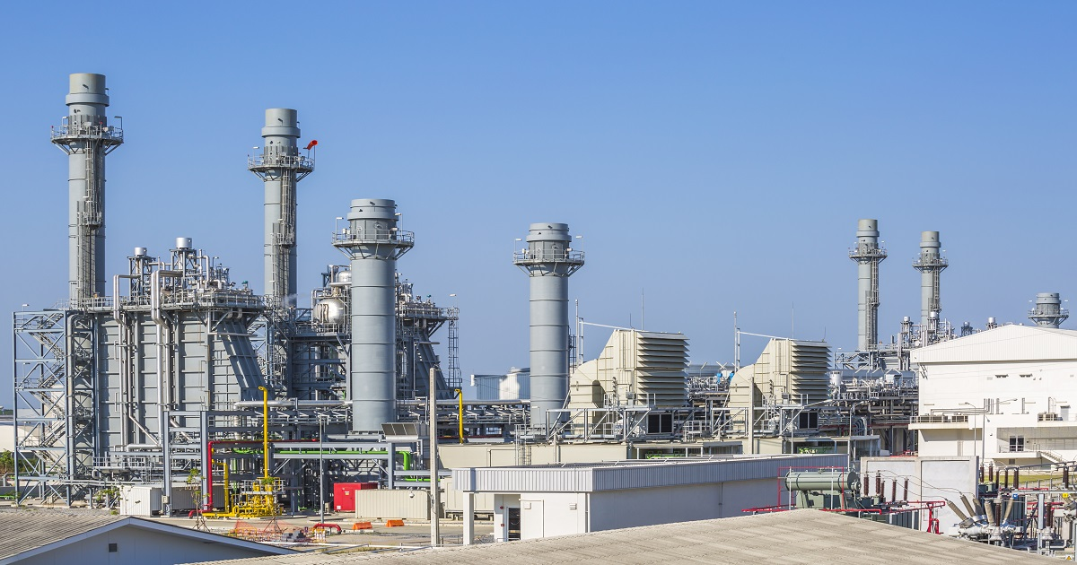
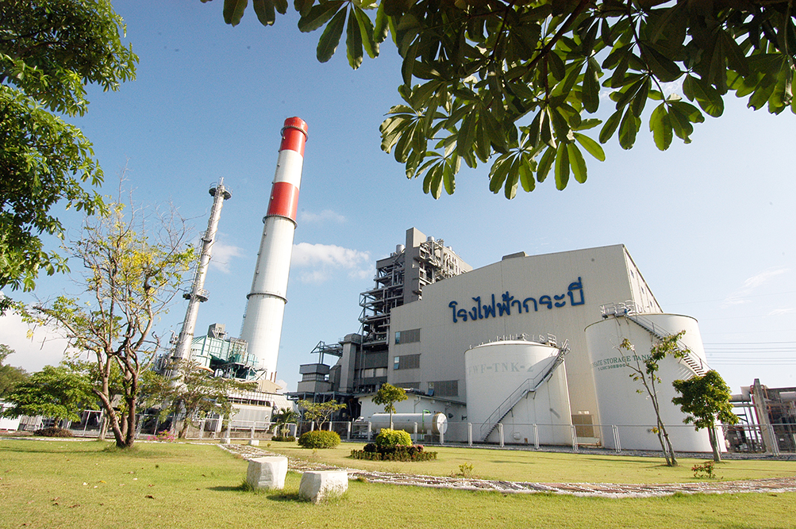
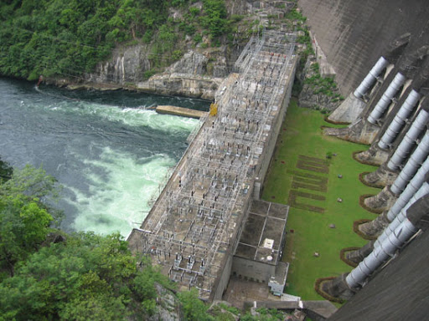
ที่มาและความสำคัญ
“ไม่มีแหล่งพลังงานใดที่ไม่มีมลพิษ”
การใช้น้ำมัน
การใช้ก๊าซธรรมชาติ
การใช้ลิกไนต์
การใช้พลังน้ำ
หากว่าอนาคตอีก 10-12 ปีข้างหน้า พลังงานพื้นฐานซึ่งได้แก่ น้ำมัน ก๊าซธรรมชาติ พลังน้ำ หายากขึ้น โรงไฟฟ้านิวเคลียร์จึงน่าจะเป็นเป้าหมายหรือทางเลือกสุดท้ายที่สามารถเป็นแหล่งพลังงานทดแทนเชื้อเพลิงฟอสซิลได้เป็นอย่างดี
โรงไฟฟ้านิวเคลียร์

Slide 5
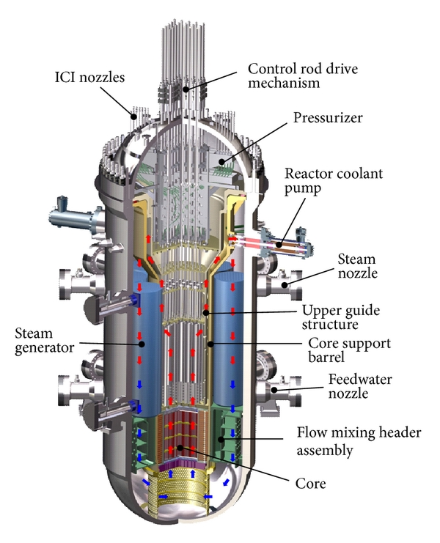
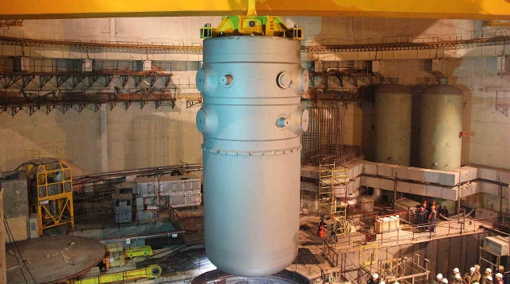
ส่วนประกอบหลัก
1
ถังปฏิกรณ์ (Reactor vessel)
โรงไฟฟ้านิวเคลียร์

Slide 6
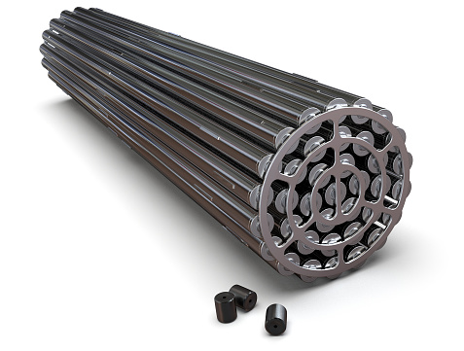
ส่วนประกอบหลัก
1
ถังปฏิกรณ์ (Reactor vessel)
แท่งเชื้อเพลิง (Fuel Elements)
โรงไฟฟ้านิวเคลียร์

Slide 7
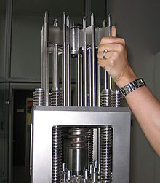
ส่วนประกอบหลัก
1
ถังปฏิกรณ์ (Reactor vessel)
แท่งเชื้อเพลิง (Fuel Elements)
แท่งควบคุม (Control rods)
โรงไฟฟ้านิวเคลียร์

Slide 8
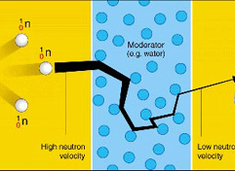
ส่วนประกอบหลัก
1
ถังปฏิกรณ์ (Reactor vessel)
แท่งเชื้อเพลิง (Fuel Elements)
แท่งควบคุม (Control rods)
มอดเดอเรเตอร์ (Moderator)
โรงไฟฟ้านิวเคลียร์

Slide 9
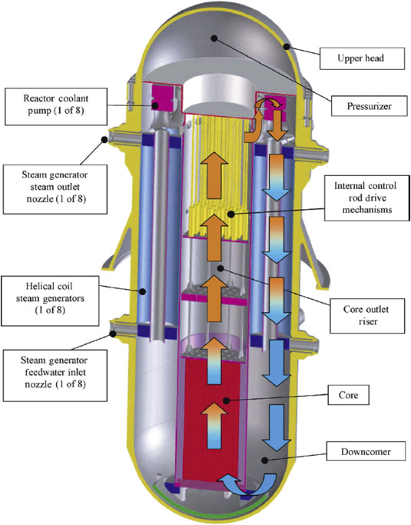
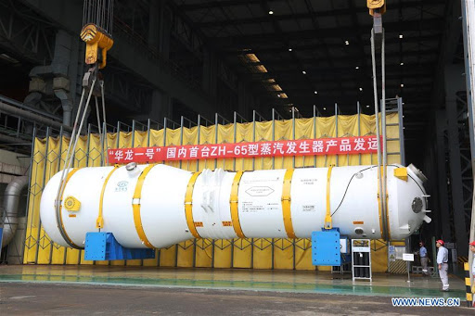
ส่วนประกอบหลัก
2
เครื่องกำเนิดไอน้ำ (Steam Generator)
โรงไฟฟ้านิวเคลียร์

Slide 10
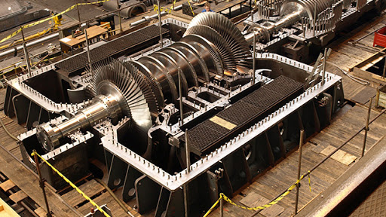
ส่วนประกอบหลัก
2
เครื่องกำเนิดไอน้ำ (Steam Generator)
3
กังหัน (Turbine)
โรงไฟฟ้านิวเคลียร์

Slide 11
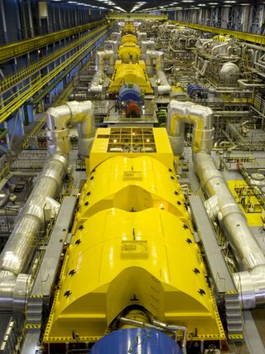
ส่วนประกอบหลัก
2
เครื่องกำเนิดไอน้ำ (Steam Generator)
3
กังหัน (Turbine)
4
เครื่องกำเนิดไฟฟ้า (Generator)
โรงไฟฟ้านิวเคลียร์

Slide 12
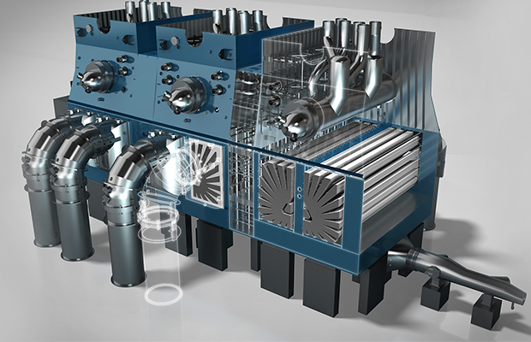
ส่วนประกอบหลัก
2
เครื่องกำเนิดไอน้ำ (Steam Generator)
3
กังหัน (Turbine)
4
เครื่องกำเนิดไฟฟ้า (Generator)
5
เครื่องควบแน่น (Condenser)
โรงไฟฟ้านิวเคลียร์

Slide 13
โรงไฟฟ้านิวเคลียร์
ที่มาและความสำคัญ
ต้นตอพลังงานนิวเคลียร์
ประเภท
ข้อดีและข้อเสีย
กากกัมมันตรังสี
ประเทศที่ใช้ไฟฟ้าจากโรงไฟฟ้านิวเคลียร์

Slide 14
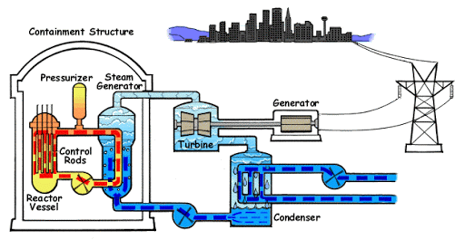
ประเภท
“แบบน้ำความดันสูง”
โรงไฟฟ้านิวเคลียร์

Slide 15
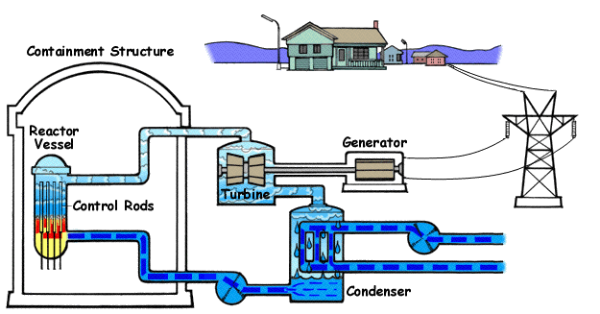
ประเภท
“แบบน้ำเดือด”
โรงไฟฟ้านิวเคลียร์

Slide 16
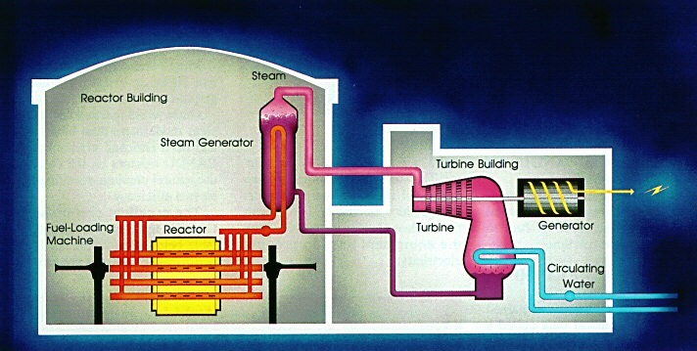
ประเภท
“แบบCANDU”
โรงไฟฟ้านิวเคลียร์

Slide 17
โรงไฟฟ้านิวเคลียร์
ที่มาและความสำคัญ
ต้นตอพลังงานนิวเคลียร์
ประเภท
ข้อดีและข้อเสีย
กากกัมมันตรังสี
ประเทศที่ใช้ไฟฟ้าจากโรงไฟฟ้านิวเคลียร์

Slide 18
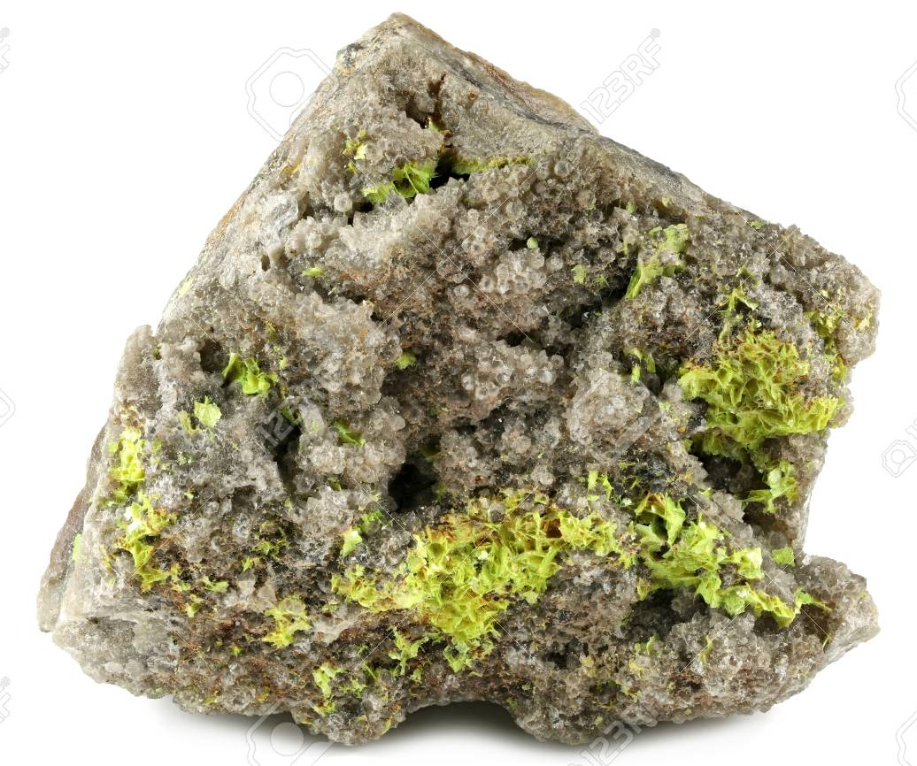
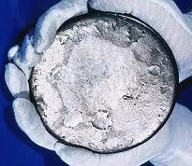
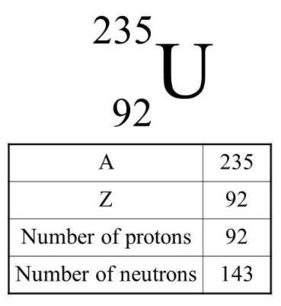
ต้นตอพลังงานนิวเคลียร์
Uranium-235
โรงไฟฟ้านิวเคลียร์

Slide 19
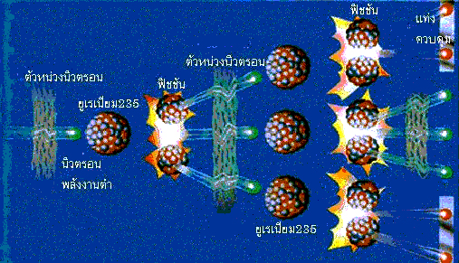
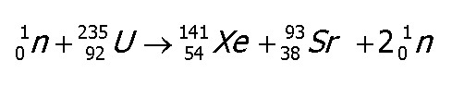
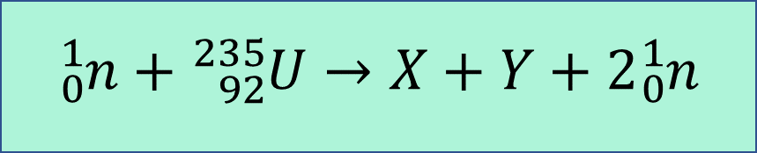
ต้นตอพลังงานนิวเคลียร์
“ปฏิกิริยานิวเคลียร์แบบฟิชชัน (Fission)”
$${}_{0}^{1}{n+}{}_{92}^{235}U→X+Y+2{}_{0}^{1}n$$
โรงไฟฟ้านิวเคลียร์

Slide 20
โรงไฟฟ้านิวเคลียร์
ที่มาและความสำคัญ
ต้นตอพลังงานนิวเคลียร์
ประเภท
ข้อดีและข้อเสีย
กากกัมมันตรังสี
ประเทศที่ใช้ไฟฟ้าจากโรงไฟฟ้านิวเคลียร์

Slide 21

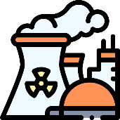




ข้อดีและข้อเสีย
“ข้อดี”
1. ราคาไม่แพง ถ้ามีการใช้มาก
2. เกือบจะเป็นทรัพยากรที่ไม่จำกัดจำนวน
ถ้าใช้วิธี Reprocess แท่งเชื้อ เพลิงนิวเคลียร์ใช้แล้ว
3. ไม่ก่อให้เกิดปฏิกิริยาเรือนกระจก
“ข้อเสีย”
1.ต้องหาที่เก็บและจัดการกับแท่งเชื้อ เพลิงฯที่ใช้แล้ว
2. มีค่าใช้จ่ายในการปลดระวางหลัง เลิกใช้
3. นำกลับมาใช้ใหม่ไม่ได้
4.เสี่ยงต่อการเกิดอุบัติเหตุ
5.ต้องใช้เงินลงทุนในการก่อสร้างสูง
โรงไฟฟ้านิวเคลียร์

Slide 22
โรงไฟฟ้านิวเคลียร์
ที่มาและความสำคัญ
ต้นตอพลังงานนิวเคลียร์
ประเภท
ข้อดีและข้อเสีย
กากกัมมันตรังสี
ประเทศที่ใช้ไฟฟ้าจากโรงไฟฟ้านิวเคลียร์

Slide 23
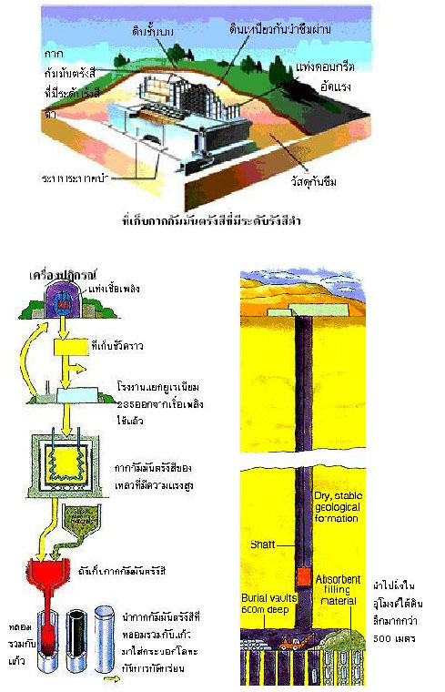
กากกัมมันตรังสี
กากกัมมันตรังสีเหล่านี้ จะถูกทำให้มีปริมาตรลดลงและเก็บไว้ให้สลายตัวไปจนกระทั่งมีระดับรังสีเท่ากับธรรมชาติ
กากกัมมันตรังสีบางชนิดซึ่งมีอายุยาวนานเป็นหมื่นปี จำเป็นต้องมีแผนงานที่จะหาสถานที่เก็บถาวร เพื่อป้องกันปัญหาต่อสิ่งแวดล้อมในอนาคต
โรงไฟฟ้านิวเคลียร์

Slide 24
โรงไฟฟ้านิวเคลียร์
ที่มาและความสำคัญ
ต้นตอพลังงานนิวเคลียร์
ประเภท
ข้อดีและข้อเสีย
กากกัมมันตรังสี
ประเทศที่ใช้ไฟฟ้าจากโรงไฟฟ้านิวเคลียร์

Slide 25
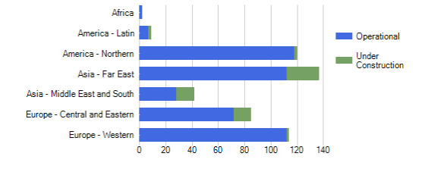
ประเทศที่ใช้ไฟฟ้าจากโรงไฟฟ้านิวเคลียร์
โรงไฟฟ้านิวเคลียร์

